Slide 1
Toshkent davlat tibbiyot universiteti
Bolalar o’smirlar va ovqatlanish gigiyenasi kafedrasi
Mavzu: Parhez ovqatlanishning o‘ziga xos xususiyatlari. Boyitilgan oziq-ovqat mahsulotlari va ularning turlari.

Slide 2
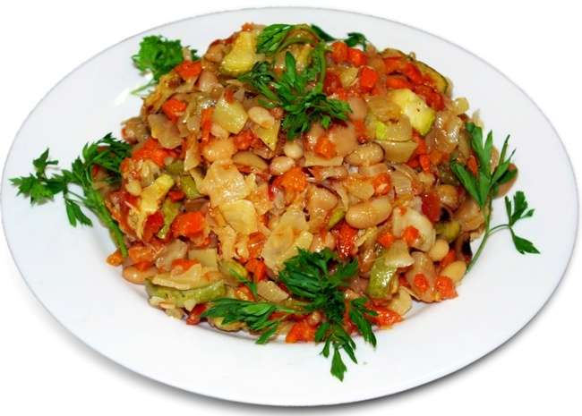
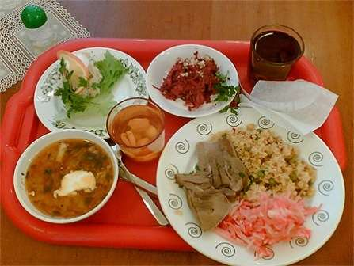
Пархез овқатланишни ташкил қилишда гигиеник талаблар.
Пархез овқатланиш турли касалликларда тавсия этилиб унинг асосий мақсади:
касалланган органни химоя қилиш;
унинг функциясини тиклаш;
организмнинг реактивлигини оширишдан иборат.

Slide 3
Пархез овқатланишни ташкил қилиш даволовчи врачнинг хулосаси билан ДПМ ларда ҳамда умумий овқатланиш корхоналарида ташкил этилади.
Пархез овқатланишга жавобгар шахс шу корхонанинг бошлиғи бош шифокор хисобланади.
ДПМ ларда пархез овқатларни ташкил этишда даволаш муассасаси таркибида диетолог шифокор фаолият кўрсатади.
Бундан ташқари диет хамширалар хизмат кўрсатишади.
Диет хамширалар бўлим бошлиғи билан бирга 1 хафталик ёки 10 кунлик рацион тузилади.

Slide 4
ПАРХЕЗ ОВҚАТЛАНИШИ
Хозирда 15 та пархез столлари мавжуд бўлиб, уларнинг бир нечтаси яна кичик гуруҳларга бўлинади.
Диетолог шифокор асосан тайёрланаётган овқатлардан, хамширалар устидан назорат қилади, беморларга керакли тавсиялрни беради.
Буларнинг пархездан олдинги, пархезлик олган пайти, пархездан кейинги холати, ёзиб борилади.
Пархез овқатланишнинг натижалари махсус журналда қайд этиб борилади.

Slide 5
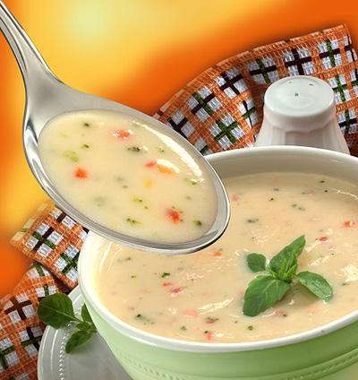
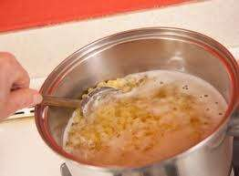
ДИЕТА №1
Ошқозон 12 бармоқ ичак касаллиги ўткир даври пасайганда берилади.
Бу пархезлик таркибида товуқ гўшти, балиқ, сут ва сут махсулотлари бўлади.
Тайёрланган овқатлар кичик порцияларда 5-6 марта берилади.

Slide 6
ДИЕТА №2
Сурункали ошқозон яллиғланиши, ўткир гастритларда, колитларда берилади
Бу пархезлик пархез таомлари
1-чи столга ўтказилади (яъни ўхшайди)

Slide 7
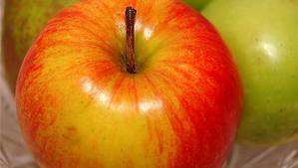
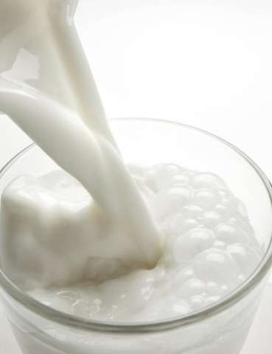
ДИЕТА №3
Ичаклардаги сурункали касалликларда унинг қайталанган даврида бу пархезликлар таркибида мевалар, сут махсулотлари, сабзовотлар клечаткага бой бўлган мевалар (олма) бўлиши керак.
Бу пархезлик режали кунда 4-6 махалгача. Булар тез-тез, кам-кам ейилади.
Кечки овқатда кифир, хўл мевалар бўлиши керак.

Slide 8
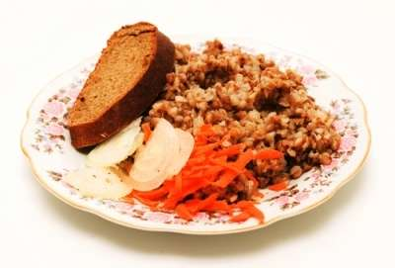
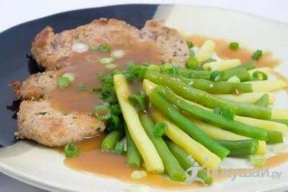
ДИЕТА №4
Ичакдаги касалликларда, ич кетиш билан боғлиқ бўлган касалликларда берилади.
Бу пархезликларда хўл мевалар, сут махсулотлари маълум миқдорда чегараланади, овқатлар қайнатилиб ёки буғда пиширилади.

Slide 9
ДИЕТА №5
Жигар ҳамда ўт йўли ва ўт пуфаги касалликларида тавсия этилади
Ёғлар миқдори мумкин қадар чегараланади
Сут ва сут махсулотлари, творог, наматак дамламаси тавсия этилади
Овқатлар қайнатиб ва буғда пиширган холатда берилади

Slide 10
ДИЕТА №6
Подагра касаллигида берилади
Бунда гўштли махсулотлар чегараланади
Витамин тутувчи сабзовотлар, сут, сут махсулотлари тавсия этилади, иложи борича оқсиллар камайтирилади.

Slide 11
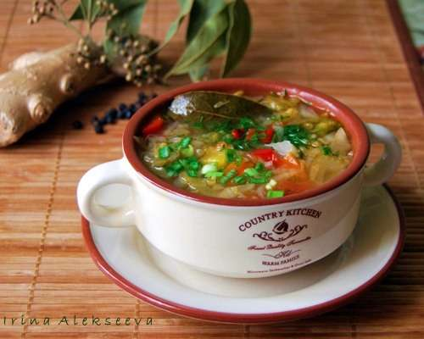
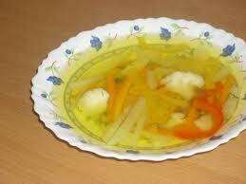
ДИЕТА №7
Буйрак касалликларида берилади.
Ёғ миқдори чегараланади.
Қовурилган овқатлар мумкин эмас.
Туз умуман ман этилад, кунига 1 мг туз берилади

Slide 12
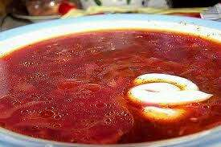
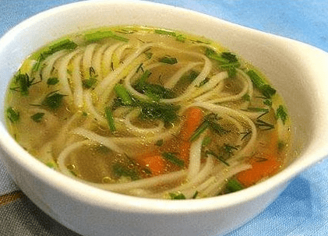
ДИЕТА №8
Семизликларда берилади.
Ёғлар, углеводлар миқдори камайтирилади.
Оқсил нормада, унли махсулотлар, макаронлар камайтирилади.

Slide 13
ДИЕТА №9
Қандли диабет касаллигида берилади
Овқатланиш тез-тез, кам-кам берилади, тўлиқ оқсиллар, углеводлар, ёғлар кам истеъмол қилинади
Қора нон, ёрмалар, гречка тавсия этилади

Slide 14
ДИЕТА №10
Оқсиллардан тухумни оқи алохида пишириб берилади.туз камайтирилади
Овқатларни дудлаб, парланган холатда берилади
Мевалар тавсия этилади
Юрак қон-томир касалликларида берилади
Махсулотлардан кам ёғ тутувчилар берилади, оқсиллар нормада

Slide 15
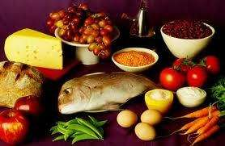
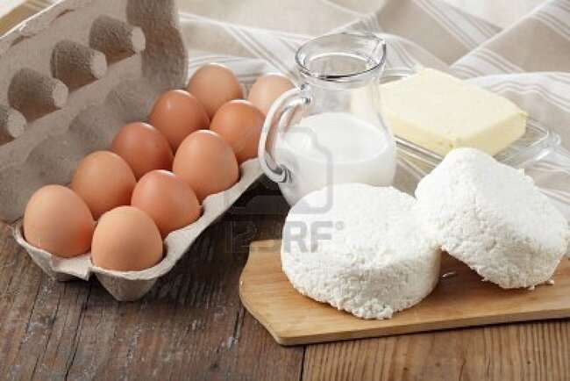
ДИЕТА №11
Сил касаллигида берилади организм толиққанда, кам қонликда берилади.
Кучайтирилган пархезлик оқсил, ёғ, углевод, оддий пархездан 2 марта кўп овқатланиш тарзида бўлади.
5-6 махал махсулотлар асл гўшт, товуқ, тухум, сыр, қаймоқ, қимизлар берилади.

Slide 16
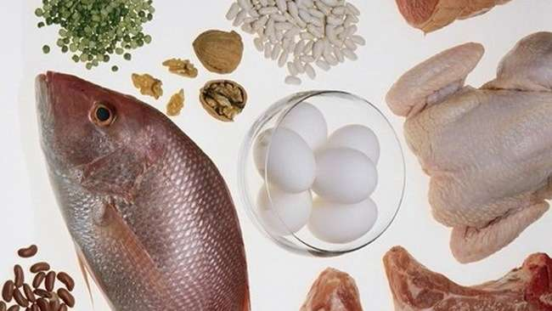
ДИЕТА №12
Марказий нерв системаси касаллигида берилади. Бу пархезнинг асосий мақсади нерв системасини тинчлантириш тухум, балиқ, махсулотлари кўп берилади.

Slide 17
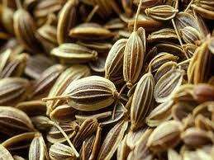
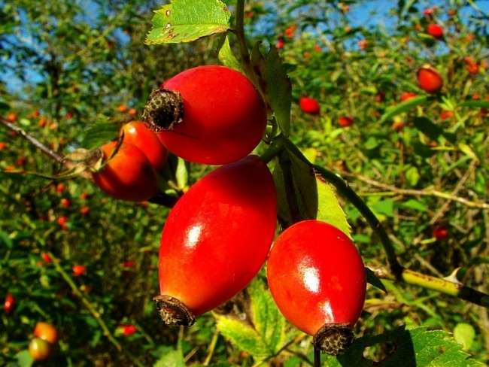
ДИЕТА №13
Юқумли касалликларда қандай турига қараб
Жигарда масалан: жигарни сақлаш учун кўп миқдорда дамламалар наматак, зира дамламалари берилиши керак.

Slide 18
ДИЕТА №14
Сийдик йўллари касаллигида берилади,
тошлар билан яллиғланганда, зарарланган органларни сақлашда тавсия этилади
туз миқдори камайтирилади, қайнатма, буғда пиширилган овқатлар берилади.

Slide 19
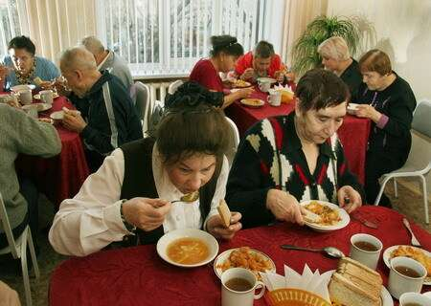
ДИЕТА №15
Умумий пархезлик касалликлардан тузалгандан кейинги стол беморга хамма овқатлар берилади.

Slide 20
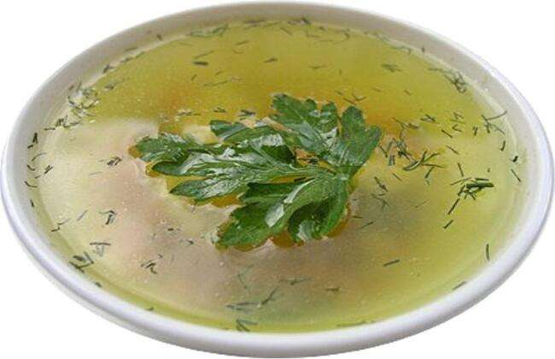
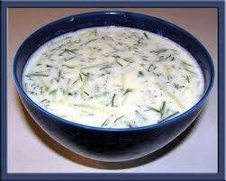
Мустақил иш учун режа:
Кириш қисми.
ДПМ ларда пархез овқатларни ташкил қилиш.
Пархез овқатлар хақида қисқача маълумот.
Текшириш методлари (меню раскладка).
Физиологик меъёр билан солиштириш.
Хулоса тузиш.
Тавсия бериш.
Фойдаланилган адабиётлар.

Slide 21
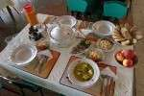
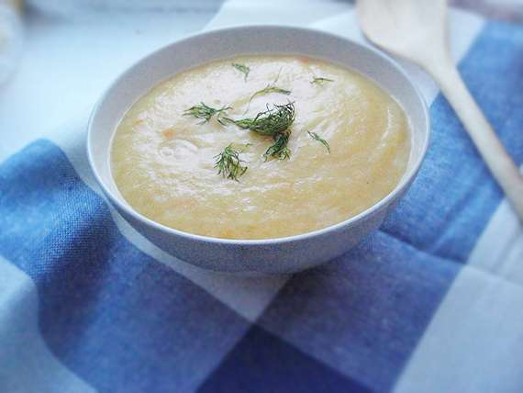
ТАОМНОМА:
таом | махсул | оғир | оқсил | ёғ | углевод | Fe | Са | Р | А | В₁ | В₂ | РР | С | кал

Slide 22
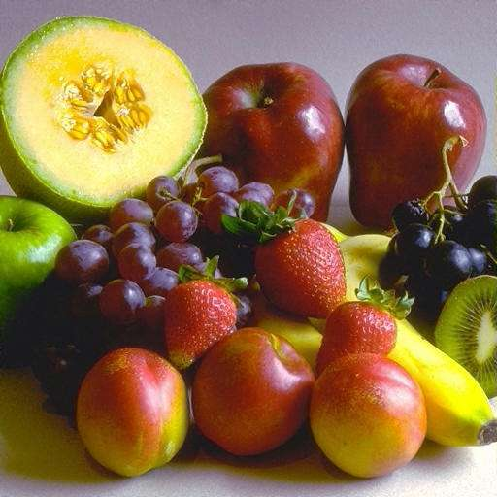
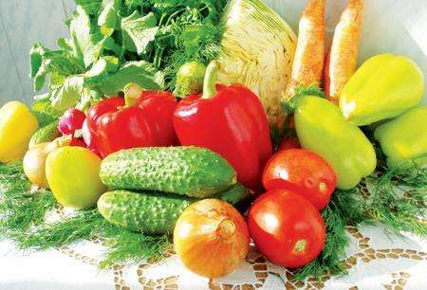
Нормада 1 кунлик витаминлар қабул қилиш миқдори
Витамин А | 1000 мг
Витамин В₁ | 1,6-2 мг
Витамин В₂ | 1,8-2,5 мг
РР | 15-20 мг
Витамин С | 70-80 мг

Slide 23
Нормада 1 кунлик витаминлар, минерал элементлар қабул қилиш миқдори
Темир элементлари | 10-18 мг
Са | 800 г
Р | 1200 мг
Магний | 400 мг
Калий | 3,5 г
Натрий | 4-6 г
Олтингугурт | 1 г
Мис | 2 мг
Кобальт | 10-200 мг
Никель | эхтиёжи ўрганилмаган
Марганец | 5 мг
Йод | 100-200 мг

Slide 24
Озиқ модда мажмуасининг физиологик меъёри билан таққослаш
Овқат моддаси | Физиологик меъёр | Фактик меъёр | Фарқи
Оқсил | 100 мг
Хайвон ёғи | 50 мг
Ўсимлик ёғи | 30 мг
Ёғлар | 100 мг
Углевод | 350-400 мг
Оқсил, ёғ, углевод | 1;1;4

Slide 25
Озиқ модда мажмуасининг физиологик меъёри билан таққослаш
Овқат моддаси | Физиологик меъёр | Фактик меъёр | Фарқи
Витамин С | 70-100 мг
Вит А | 2 мл
Р | 1,5-2 г
Са | 800-1000 мг
Р | 1500-2000 мг
Қувват | 2800-3000 мг
Оқсил | 100 мг

Slide 26
“Балиқ скелети” чизмаси
Чизмани тузиш қоидаси билан танишадилар. Алоҳида/кичик гуруҳларда юқори “суягида” кичик муаммони ифодалайди, пастда эса, ушбу кичик муаммолар мавжудлигини тасдиқловчи далиллар ёзилади
“Балиқ скелети” чизмаси
Бир қатор муаммоларни тасвирлаш ва уни ечиш имконини беради.
Тизимли фикрлаш, тузилмага келтириш, таҳлил қилиш кўникмаларини ривожлантиради
Кичик гуруҳларга бирлашадилар, таққослайдилар, ўзларининг чизмларини тўлдирадилар. Умумий чизмага келтирадилар.
Иш натижаларининг тақдимоти

Slide 27
“Балиқ склети” чизмаси - Бир қатор муаммоларни тасвирлаш ва уни ечиш имконини беради
…

Slide 28
Махсулот мажмуасини физиологик меъёр билан таққослаш
Овқат моддаси | Физиологик меъёр | Фактик меъёр | фарқи
Нон | 400
Ун | 80
Картошка | 80
Сабзи | 80
Пиёз | 70
Томат | -
Гўшт | 220
Сут | 450
Сметана | 38

Slide 29
Махсулот мажмуасини физиологик меъёр билан таққослаш
Овқат моддаси | Физиологик меъёр | Фактик меъёр | фарқи
Сариёғ | 10
Шакар
Печенье | 110
Манний ёрмаси | 80
Гуруч
Кофе | 1
Ўсимлик ёғи | 4
Тухум | 38

Slide 30
Б/БХ/Б ЖАДВАЛИ
Жадвални тузиш қоидаси билан танишадилар. Алоҳида /кичик гуруҳларда жадвални расмийлаштирадилар
Б/БХ/Б ЖАДВАЛИ-
Биламан/ Билишни
ҳоҳлайман/ Билиб олдим.
Мавзу, матн, бўлим бўйича изланувчиликни олиб бориш имконини беради.
Тизимли фикрлаш, таҳлил қилиш кўникмаларини ривожлантиради
“Мавзу бўйича нималарни биласиз” ва “Нимани билишни хоҳлайсиз” деган саволларга жавоб берадилар (олдиндаги иш учун йўналтирувчи асос яратилади). Жадвалнинг 1 ва 2 бўлимларини тўлдирадилар.
Мустақил/кичик гуруҳларда жадвалнинг 3 бўлимни тўлдирадилар

Slide 31
Б/БХ/Б ЖАДВАЛИ
Биламан (Б) | Билишни хоҳлайман (БХ) | Билиб олдим (Б)

Slide 32
ТАЛАБАЛАРГА БЕРИЛАДИГАН САВОЛЛАРИ:
Пархез овқатланиш турлари.
Хозирда қанча пархез столлари мавжуд?
Пархез овқатланишга жавобгар шахс ким?
ДПМ ларда пархез овқатларни ташкил этишда ким фаолият кўрсатади?
Диета №2 кимларга берилади?
Диета №5 кимларга берилади?
Диета №10 кимларга берилади?

Slide 33
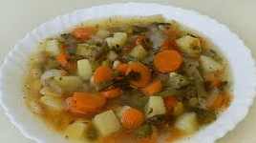
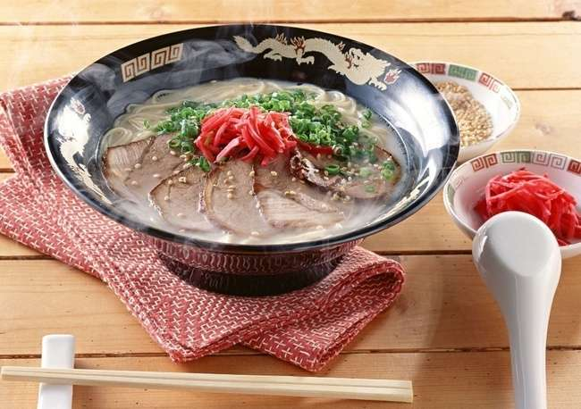
ВАЗИЯТЛИ МАСАЛАЛАР:
Пархез қандай кимёвий тартиб ва энергетик қийматга эга бўлиши керак?
Пархез 10-да қандай турдаги махсулотлар тақиқланади?

Slide 34
АМАЛИЙ КЎНИКМА: Пархез таомлар калориясини аниқлашни айтиб беринг.
Тайёр овқатдан 1 порция олиш тортиб олиш
Оғирлигини аниқлаш
Қуруқ моддани аниқлаш
Ёғларини аниқлаш
Минерал элементларини аниқлаш
Оқсил ва углевод суммасини аниқлаш
Калорияни хисоблаш
Notes:
34

Slide 35
АМАЛИЙ КЎНИКМА:
Пархез таомлар озуқавий ва биологик кўрсатгичларини бахоланг.
Таомномани олиш
Таомнома асосида овқатнинг кимёвий таркибини ўрганиш
Таомнинг озуқавий қийматини бахолаш
Таомноманинг биологик қийматини бахолаш
Таомга умумий бахо бериш

Slide 36
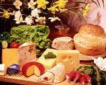
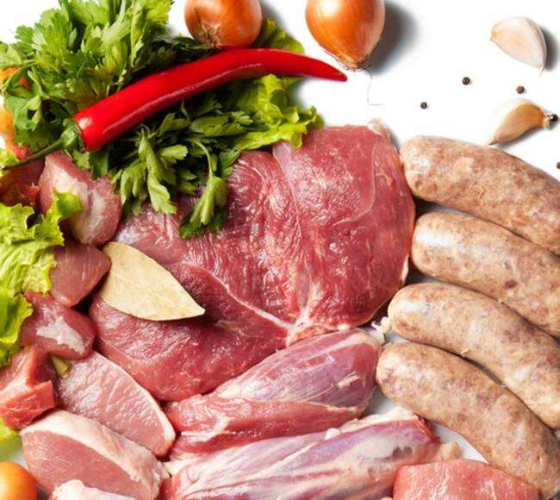
ТЕСТ САВОЛЛАРИ:
Пархез 2 қандай кимёвий тартиб ва энергетик қийматга эга бўлиши керак?
Оқсиллар 90-100 г
(60% хайвон оқсили);
Ёғлар 90-100 г (25% ўсимлик мойлари);
Қуввати 2800-3000 ккал.

